Slide 1
Uma Introdução ao lado técnico do Bitcoin
Capítulo #9
9.0 Introdução
9.1 Chaves públicas e privadas: Segurança com base na criptografia
9.1.1 Criptografia de chave privada e criptografia de chave pública
9.1.2 Explicação de hashing (dispersão)
9.2 O modelo UTXO
9.3 Uma análise mais detalhada dos nós e mineradores do Bitcoin
9.3.1 O que é um nó do Bitcoin e como posso criar o meu próprio nó?
9.3.2 O que é um Minerador do Bitcoin e como funciona a mineração?
9.4 O que é a mempool (memória de transações)
9.5 O processo completo das transações Bitcoin

Slide 2
9.0 Introdução
O Bitcoin não é desregulado. É regulado por algoritmos, em vez de ser regulado por burocracias governamentais. Incorruptível.
Andreas M. Antonopoulos

Slide 3












9.0 Introdução
Mecanismos do Protocolo Bitcoin
Arquitetura de Rede Ponto a Ponto
Proof-of-Work
Função de Hash (ou de dispersão) e Árvores de Merkle
Registos Criptográficos de Data e Hora
Criptografia de Chave Pública
Ajuste de Dificuldade
Redução da Recompensa de Bloco para Metade

Slide 4
9.1.1 Criptografia de chave privada e criptografia de chave pública
A criptografia é um conjunto de técnicas usadas para proteger informações, tornando-as ilegíveis para pessoas não autorizadas.
A encriptação transforma informações em um código ilegível para proteger seu conteúdo, como trancar um cofre com uma chave secreta.
A desencriptação faz o processo inverso — torna os dados legíveis novamente, abrindo o cofre com a chave correta.

Slide 5



9.1.1 Criptografia de chave privada e criptografia de chave pública
A criptografia de chave privada exige a partilha de uma chave secreta entre as partes, o que pode ser arriscado se for intercetada por terceiros.
A criptografia de chave pública usa duas chaves: uma pública, que pode ser partilhada, e uma privada, que é secreta.
Qualquer pessoa pode verificar uma assinatura criada com a chave pública, mas apenas quem possui a chave privada consegue gerar essa assinatura.
1
2
1
2
Encripta com a Chave Privada
Desencripta com a mesma Chave Privada
Encripta com a Chave Pública do 2
Desencripta com a sua Chave Privada

Slide 6
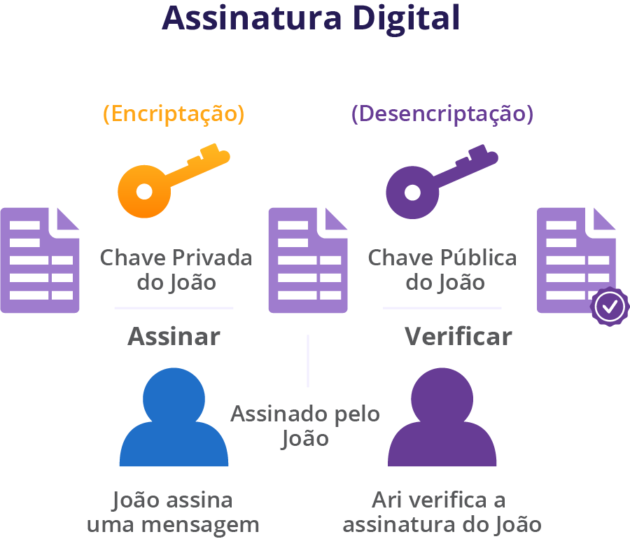
9.1.1 Criptografia de chave privada e criptografia de chave pública
Então, como é usada a criptografia nas transações Bitcoin?
Cada utilizador tem duas chaves: uma chave privada e uma chave pública.
A chave privada é uma forma de identificação e prova de propriedade.
Assinaturas digitais são criadas para identificar transações únicas.
Autenticação
Verificação

Slide 7
9.1.1 Criptografia de chave privada e criptografia de chave pública
Resumo de uma transação Bitcoin:
Criação da transação: o utilizador indica o destinatário e o valor.
Assinatura digital: é gerada com a chave privada do remetente para comprovar a autenticidade da transação.
Transmissão à Rede: a transação assinada é transmitida à rede Bitcoin.
Verificação da Rede: os nós da rede Bitcoin usam a chave pública do destinatário para verificar a integridade da transação; e a do remetente para verificar a assinatura digital.
Confirmação: a transação é registada no livro-razão (blockchain), transferindo oficialmente a propriedade.

Slide 8
9.1.2 Explicação de hashing (dispersão)
Uma função recebe informação (variáveis) e produz um resultado. Ajudam os computadores a realizar tarefas e a resolver problemas.
No Bitcoin, as funções criptográficas garantem que cada transação é válida e segura.
Elas verificam a autenticidade do remetente, o saldo disponível e atualizam os registos da blockchain.
Quando validadas, as transações são adicionadas a um bloco, tornando-se parte permanente e imutável do livro-razão do Bitcoin.

Slide 9
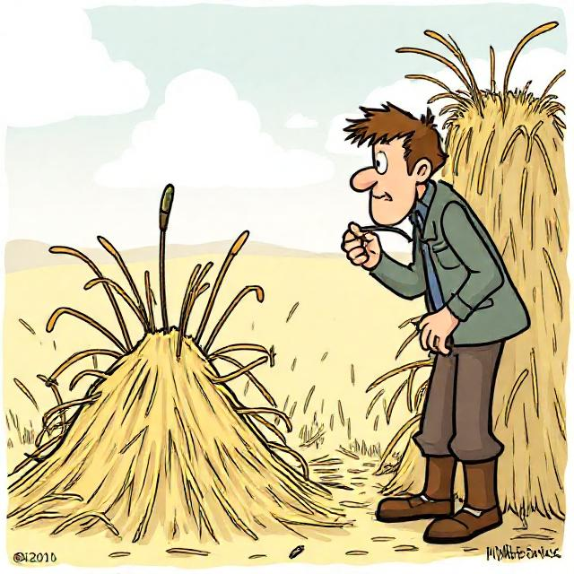
9.1.2 Explicação de hashing (dispersão)
Uma função unidirecional transforma dados de forma irreversível, ou seja, não é possível reverter uma função unidirecional e recuperar as informações originais.
A criptografia de chave pública baseia-se em funções unidirecionais, que tornam praticamente impossível obter a chave privada a partir da pública.
No Bitcoin essa relação garante segurança.

Slide 10
9.1.2 Explicação de hashing (dispersão)
Uma função de dispersão (função de hash) transforma uma variável num resultado de tamanho fixo (hash), que serve de identificador único.
Determinística: a mesma entrada gera sempre o mesmo resultado.
Resistência a pré-imagens: não é possível recuperar os dados originais dado o resultado.
Resistência à correlação: pequenas mudanças na variável resulta num hash totalmente novo.
Resistência a colisões: impossível obter dois hashes iguais com entradas diferentes.
Rápido e verificável: fácil de gerar e confirmar.

Slide 11

9.1.2 Explicação de hashing (dispersão)
No Bitcoin, cada transação é processada por uma função de dispersão, que transforma os dados da transação num código único de tamanho fixo (hash).
Este hash funciona como uma assinatura digital, permitindo verificar se a transação é autêntica e detetar qualquer alteração nos dados, garantindo a segurança e integridade da blockchain.
Mensagem
Variável
Função de Hash
Resultado
e33d55sqd8a752f85
Valor de Dispersão de Tamanho Fixo (ou digest)

Slide 12
9.2 O modelo UTXO
UTXO é a sigla de Unspent Transaction Output (Saída de Transação Não Gasta)
Funcionam como “notas” na tua carteira: cada UTXO representa um valor específico que podes usar numa futura transação.
O saldo da tua carteira é simplesmente a soma de todos os UTXO que te pertencem.
Cada UTXO só pode ser gasto uma vez, garantindo segurança e evitando duplicação de transações.

Slide 13

9.2 O modelo UTXO
Quando fazes uma transação em Bitcoin, os teus UTXO são usados como entrada e transformados em novos UTXO — para o destinatário e para ti como troco — criando sempre novas saídas associadas a novos endereços.
Não deves divulgar os teus UTXO, porque alguém que os identifique pode seguir as tuas transações e descobrir quanto bitcoin possuis.
Bens e serviços
Transação de 6 BTC
UTXO 6BTC
UTXO de pagamento
UTXO 10BTC
Transação
UTXO 4BTC
UTXO de troco

Slide 14
9.3 Uma análise mais detalhada dos nós e mineradores de Bitcoin
Nós de Bitcoin
Mineradores de Bitcoin
São os Guardiões da Validação.
Mantêm uma cópia completa do livro-razão, verificam se todas as transações são válidas e garantem que as regras da rede são seguidas.
Esta tarefa é distribuída por milhares de pessoas no mundo, mantendo o Bitcoin descentralizado e resistente a falhas ou abusos de poder.
São os Arquitetos da Segurança.
Utilizam computadores potentes para verificar transações e proteger a rede através do processo de mineração.
Mantêm a blockchain segura contra ataques ou tentativas de manipulação.

Slide 15
9.3.1 O que é um nó de Bitcoin e como posso configurar o meu próprio nó?
Um nó de Bitcoin é um software que guarda uma cópia completa da blockchain e verifica todas as regras da rede.
Ter o teu próprio nó significa:
Participar nas regras da rede (podes recusar mudanças indesejadas).
Autossuficiência e segurança, porque a tua carteira consulta o teu próprio nó.
Não depender de terceiros para saber o teu saldo ou validar transações.

Slide 16
9.3.1 O que é um nó de Bitcoin e como posso configurar o meu próprio nó?
Funções principais dos nós:
Guardiões da Validação
Mantêm uma cópia da blockchain e garantem que todas as transações seguem as regras.
Centro de Comunicações
Conectam-se entre si e partilham transações pendentes na mempool.
Controladores de Qualidade
Verificam e rejeitam transações inválidas antes de estas entrarem na blockchain.
Informadores da Blockchain
Respondem a pedidos de informação de carteiras e outros softwares.
Apoio a Novos Nós
Fornecem uma cópia da blockchain a novos nós, que verificam tudo de forma independente.

Slide 17
9.3.2. O que é um minerador de Bitcoin e como funciona a mineração?
O objetivo da mineração não é criar bitcoin novo. Isso é apenas um incentivo.
A mineração é o mecanismo através do qual a segurança do Bitcoin se torna descentralizada.
Andreas M. Antonopoulos

Slide 18

9.3.2. O que é um minerador de Bitcoin e como funciona a mineração?
Os mineradores recolhem transações não confirmadas, juntam-nas num bloco e usam poder computacional para procurar um hash válido, uma solução difícil de encontrar mas fácil de verificar.
Quando um minerador encontra o hash correto, envia o bloco para a rede, que o verifica e adiciona à blockchain. Assim, os mineradores garantem a segurança, a ordem das transações e a resistência da rede.

Slide 19

9.3.2. O que é um minerador de Bitcoin e como funciona a mineração?
Os mineradores são recompensados com bitcoin recém-criado (recompensa de bloco) e com as taxas de transação pagas pelos utilizadores cujas transações incluem no bloco.
Os mineradores escolhem normalmente as transações com taxas mais altas, para maximizar o seu ganho.

Slide 20
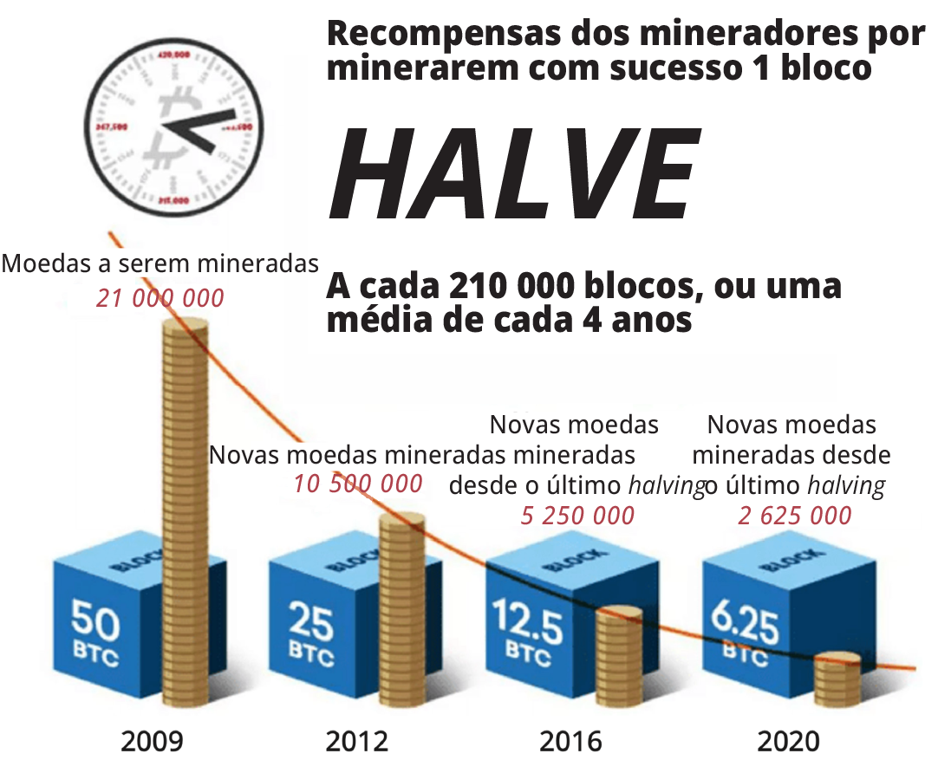
9.3.2. O que é um minerador de Bitcoin e como funciona a mineração?
Bitcoin Halving
O halving é um evento programado que reduz para metade a recompensa recebida pelos mineradores a cada 210 000 blocos (cerca de 4 anos).
Este mecanismo controla a entrada de novos bitcoins em circulação, garantindo a escassez e mantendo o limite máximo de 21 milhões de moedas.

Slide 21
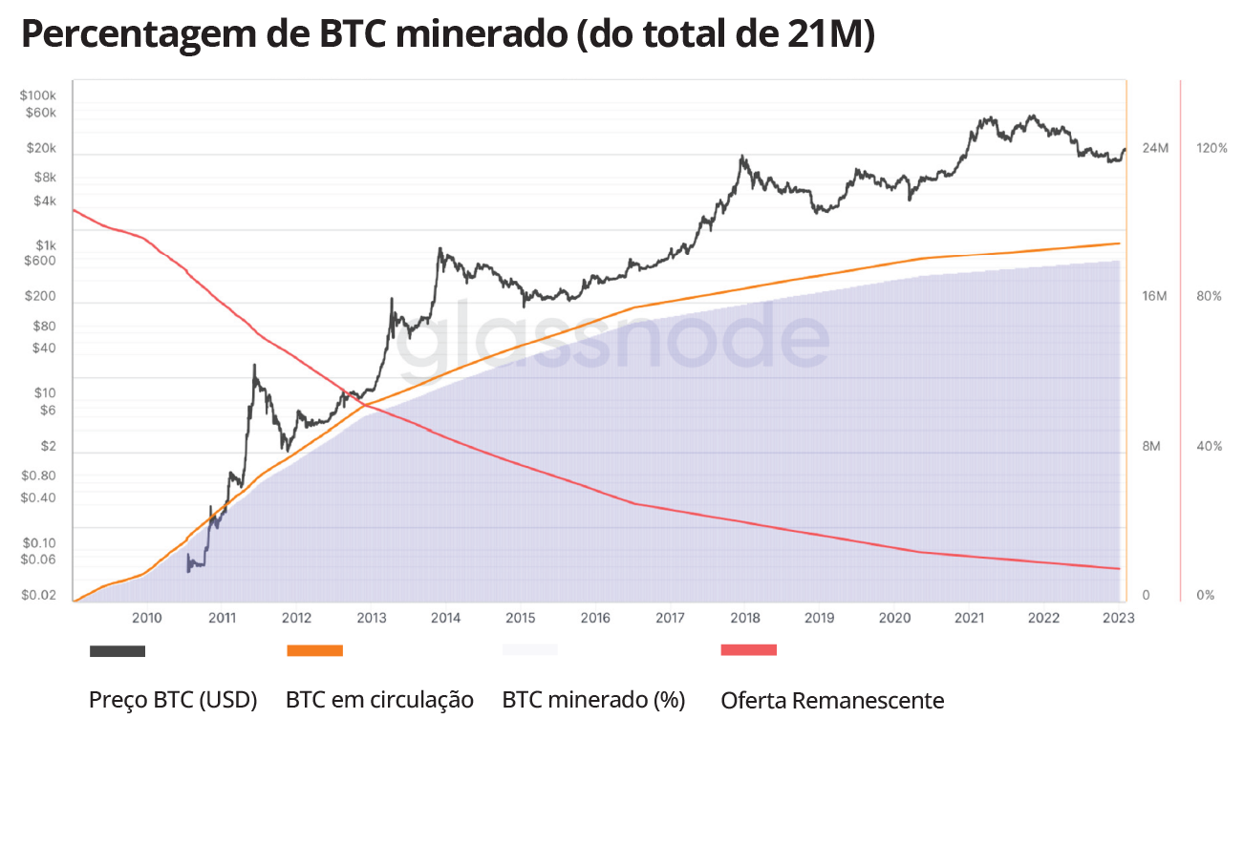
9.3.2. O que é um minerador de Bitcoin e como funciona a mineração?
Ao diminuir a emissão, reduz a oferta disponível, o que historicamente tem contribuído para a valorização do Bitcoin.
Mesmo com recompensas menores, os mineradores continuam motivados graças às taxas de transação, ajudando a manter a rede segura e descentralizada.

Slide 22
9.3.2. O que é um minerador de Bitcoin e como funciona a mineração?
Valor de dispersão de bloco (hash) válido
No Bitcoin, cada bloco possui um hash único, que funciona como uma impressão digital das suas transações. Este hash:
Liga cada bloco ao anterior, formando a blockchain;
Garante que os dados do bloco não foram alterados;
Permite a qualquer pessoa verificar a autenticidade e integridade do histórico de transações.
Mineradores competem para encontrar este hash válido, e o primeiro bloco, minerado por Satoshi Nakamoto, gerou 50 bitcoins como recompensa.

Slide 23


9.3.2. O que é um minerador de Bitcoin e como funciona a mineração?
Competição para minerar um bloco
Os mineradores competem para encontrar um valor de dispersão de bloco (hash) válido que atenda ao objetivo definido pela rede.
O primeiro minerador a encontrar o hash correto adiciona o bloco à blockchain e recebe recompensa em bitcoin + taxas de transação.
Esta corrida é chamada de Proof-of-Work (PoW) e mantém a rede segura e descentralizada.

Slide 24

9.3.2. O que é um minerador de Bitcoin e como funciona a mineração?
Ajuste da dificuldade
A dificuldade de mineração é ajustada a cada 2 016 blocos (~2 semanas) para manter a criação de blocos em aproximadamente 10 minutos.
Quanto maior a dificuldade, mais difícil é encontrar um hash válido.
Hash 1: 0000A1mINgF0RbL0cK5wItHth3hAy5tAcK
Nível de dificuldade: 1
Hash 2: 00000000A1mINgF0RbL0cK5wItHth3hAy5tAcK
Nível de dificuldade: 2

Slide 25
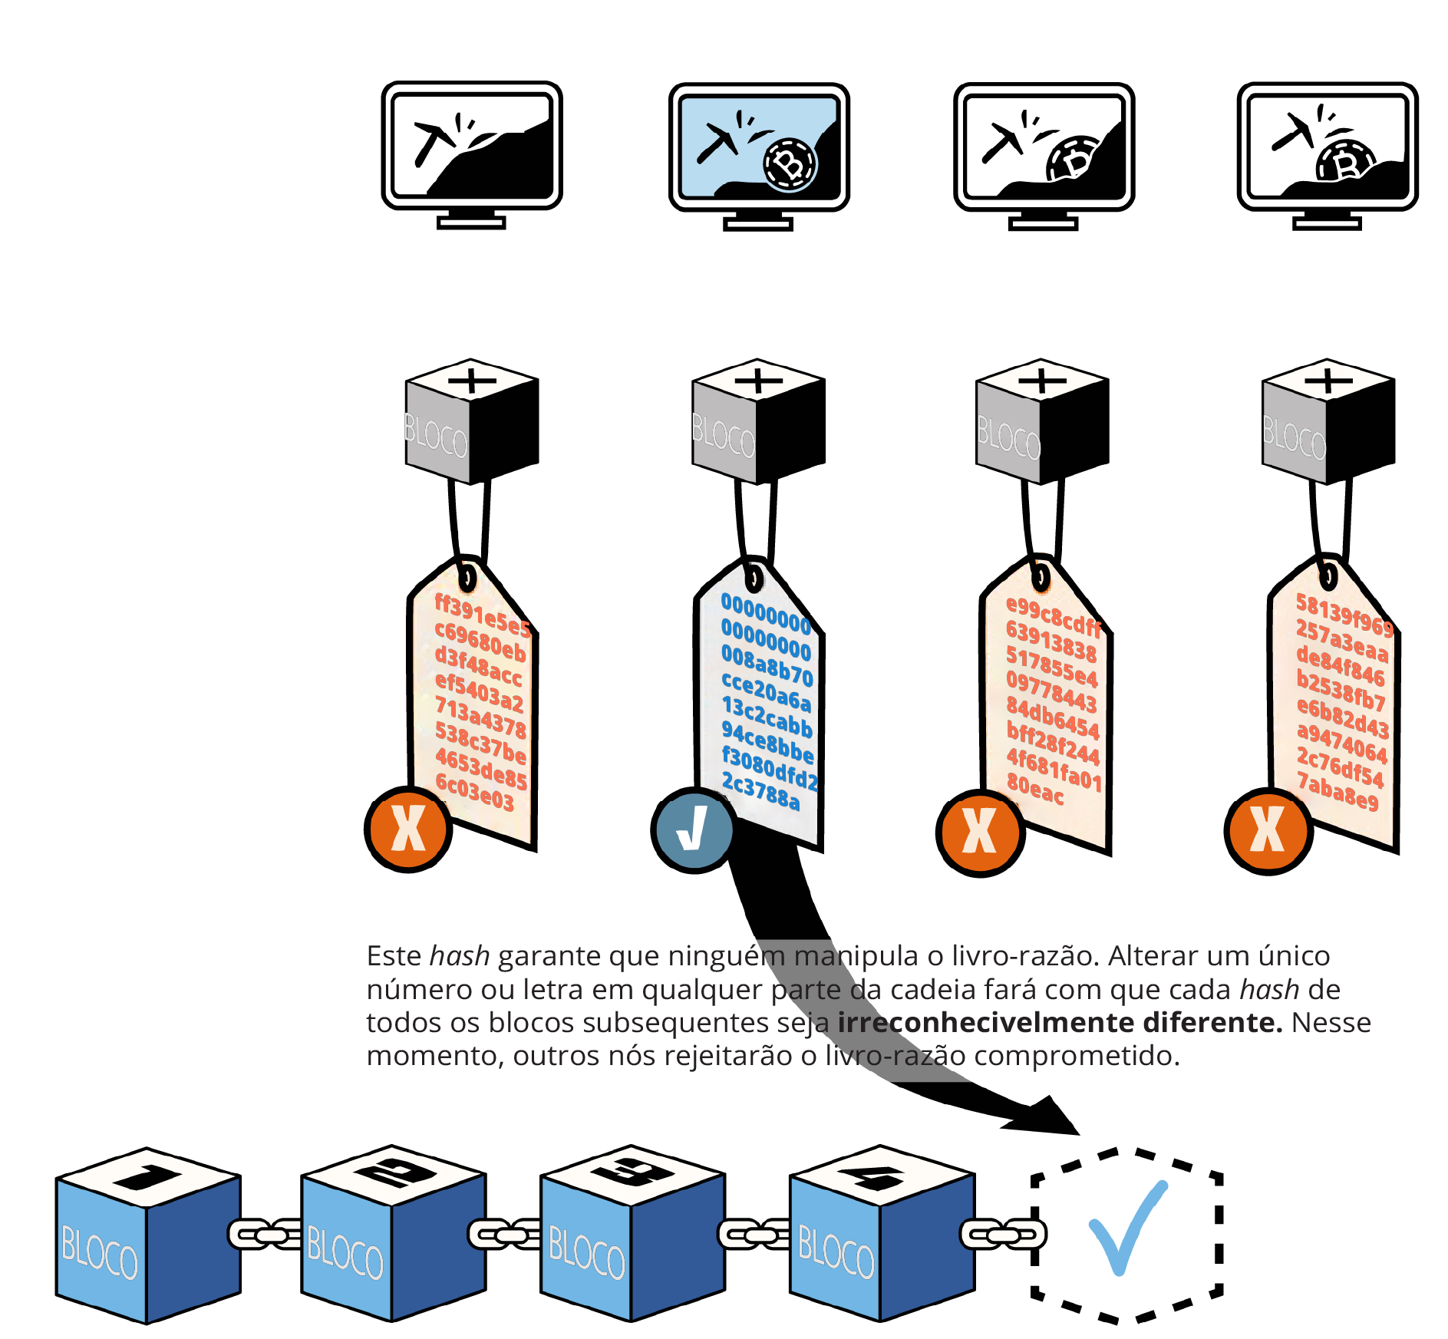
Os mineradores – os nós que trabalham para manter e atualizar o livro-razão – reúnem todos os dados das transações mais recentes.
Eles agrupam tudo num bloco para adicionar à blockchain.
9.3.2. O que é um minerador de Bitcoin e como funciona a mineração?
Em seguida, calculam um hash para esse bloco – processam todos os dados através de um algoritmo que gera uma sequência única. Repetem o processo, várias vezes. Eles estão à procura de um hash válido, que comece com uma longa sequência de zeros. O primeiro minerador a encontrar um hash válido ganha bitcoins recém-criados, e o seu bloco é adicionado à blockchain.

Slide 26
9.4 O que é a mempool (memória de transações)
Mempool é o local onde as transações aguardam para serem confirmadas num bloco.
O principal objetivo da mempool é:
Reencaminhar transações não confirmadas.
Fornecer aos mineradores transações para serem mineradas.
Permite a sincronização entre nós, garantindo que todos conhecem as transações pendentes.

Slide 27
9.4 O que é a mempool (memória de transações)
Verificação e inclusão de transações na Mempool
As transações enviadas à rede são verificadas pelos nós para garantir que são válidas e que o saldo ainda não foi gasto.
Transações verificadas são adicionadas à mempool e partilhadas com outros nós para nova verificação.
Quando a maioria dos nós concorda, as transações ficam disponíveis para os mineradores incluírem em blocos.

Slide 28




9.4 O que é a mempool (memória de transações)
Razões para atraso ou rejeição de transações
Taxas baixas: mineradores priorizam transações com taxas mais altas.
Congestionamento da rede: atrasos podem ocorrer mesmo com taxas adequadas.
Tentativa de gasto duplo: transação é rejeitada.
Dados incorretos ou incompletos: transação inválida.
Transação malformada: rejeitada pela rede.
Dicas para evitar rejeição:
Incluir uma taxa suficientemente alta e verificar todos os dados da transação antes de enviar.

Slide 29




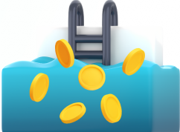

9.5 O processo completo das transações Bitcoin
Processo completo de uma transação Bitcoin
O utilizador cria a transação, seleciona os UTXO a gastar, define o endereço de destino e adiciona uma taxa.
Assina a transação com a chave privada para garantir autenticidade.
Transmite a transação à rede Bitcoin.
Os nós verificam a validade da transação (assinatura e saldo suficiente).
Transações válidas são adicionadas à mempool e partilhadas com outros nós.
✅
Com a adição de blocos subsequentes, o número de confirmações aumenta, reforçando a segurança e tornando a transação praticamente irreversível.
Quando a maioria concorda, o bloco é adicionado à blockchain, confirmando a transação no endereço de destino.
Os nós verificam a validade do bloco e das transações nele incluídas.
Cada minerador compete para encontrar um hash válido do bloco (Proof-of-Work); o primeiro a encontrar o hash compartilha o bloco com a rede.
Os mineradores selecionam transações da mempool, priorizando as com taxas mais altas.

Slide 30


